Slide 1
优品PPT

Slide 2
目
https://www.ypppt.com/
录
火灾事故案例
校园防火常识与疏散逃生
家庭火灾逃生

Slide 3
火灾事故案例

Slide 4
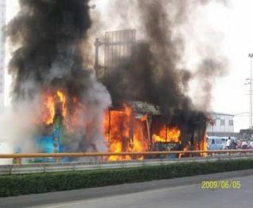
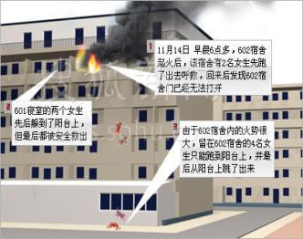
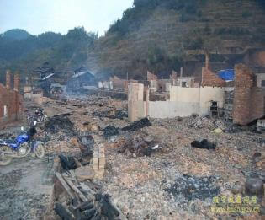
成都公交车发生火灾 27人死亡 74人受伤
01
02
03
案例一
案例二
案例三
上海商学院宿舍起火
四女生跳楼身亡
火灾后的惨状

Slide 5
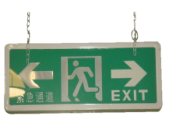
疏散指示标志
紧急出口
紧急通道
在黑暗场所自动发光，
指示安全通道、安全门。
空中紧急疏散标示牌

Slide 6
应急照明灯
当发生火灾时通常会伴有停电等现象，消防应急灯是一种自动充电的照明灯。
当发生火灾或停电时，消防应急灯会自动工作照明，指示人们安全通道和出口的位置，以免顾客找不到安全出口撞伤。

Slide 7
校园防火常识与疏散逃生
Notes:
https://www.ypppt.com/

Slide 8
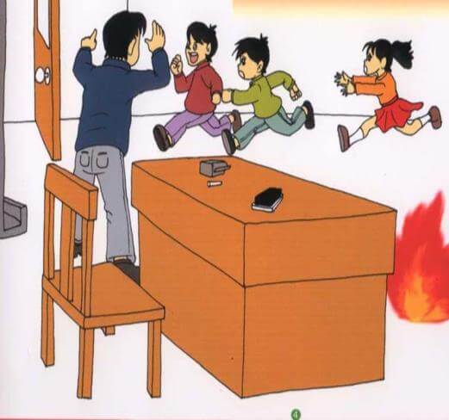
教室的火灾隐患和消防须知
教室门不畅通或者只开了一扇门
使用大功率照明灯或者电取暖器靠近易燃物
电线线路老化或者超负荷
违反操作规程实用电子教具
不按照安全规定存放易燃物品
火灾隐患
吸烟乱丢烟头

Slide 9
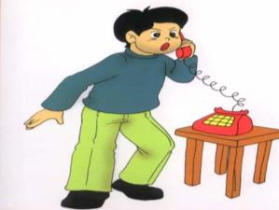
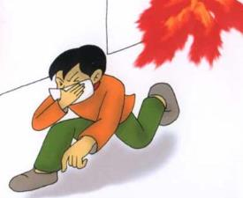
教室失火的逃生和自救
教室一旦失火，在火势尚小时，可以立即用教室里配备的灭火器扑火自救，或者用义务将火压灭
身上着火不需慌张，可就地打滚，压灭火焰，也可脱下着火衣裤，用脚踩灭
一层教室失火，可从窗口跳出；二、三层楼教室失火，烟火封住门时，可用窗帘、衣物等拧成长条，制作安全绳，，一头拴住暖气管上或者桌椅腿上，两手抓住安全绳，从窗口缓缓下滑
别的教室失火，当火势尚未控制楼道时，应该立即离开教室，迅速进入安全通道向外疏散
逃生
自救方法

Slide 10
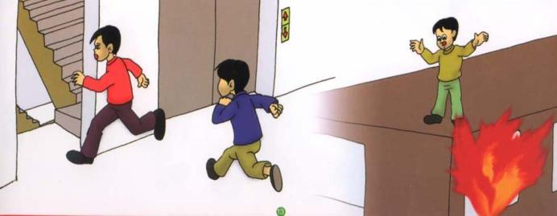
火势初起时，立即用自来水，湿毛巾灭火自救，如火势已大，要立即撤离火场；
迅速拨打火警电话“119”；
宿舍充斥大量烟气时，撤离时可用湿毛巾捂住鼻口，并弯腰低姿势快行；
一层宿舍失火，烟火封住出口时，可从窗口跳出去。二、三层宿舍失火，烟火封住门口时，可用床单、被套、窗帘制成安全绳，从窗口缓缓下滑；
别的宿舍着火，火势尚未控制楼道时，应立即离开宿舍，迅速通过安全通道向外疏散。从高层宿舍下撤时，不要乘电梯；
当烟火封住下撤楼道、大门时，可撤往楼顶平台，等待救援；
当烟火封住宿舍门时，应将宿舍门紧闭，用衣被堵塞门缝，防止烟气侵入，等待救援。
宿舍失火的逃生和自救

Slide 11
家庭火灾逃生

Slide 12
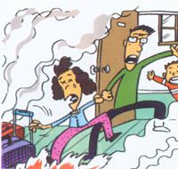
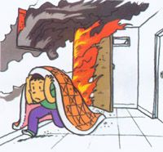
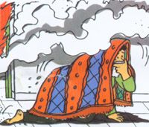
火灾袭来时要迅速逃生，
不要贪恋财物。
炉灶附近不放置可燃易燃物品。穿过浓烟逃生时，要尽量使身体贴近地面，并用湿毛巾捂住口鼻。
01
02
03
受到火势威胁时，要当机立断披上浸湿的衣物，被褥等向安全出口方向冲出去。

Slide 13
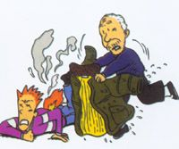
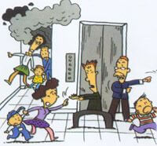
身上着火，千万不要奔跑，可就地打滚或用厚重的衣物压灭火苗。
04
遇火灾不可乘坐电梯，要向安全出口方向逃生。
05

Slide 14
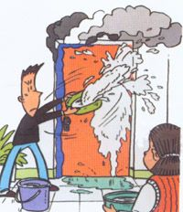
室外着火，门已发热，千万不要开门，以防大火蹿入室内，要用浸湿的被褥，衣物等堵塞门窗缝，并泼水降温。
06

Slide 15
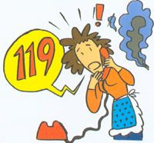
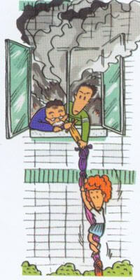
千万不要盲目跳楼，可利用疏散楼梯、阳台，落水管等逃生自救。也可用绳子可把床单、被套撕成条状成连成绳索，紧栓在窗框、暖气管、铁栏杆等固定物上，用毛巾、布条等保护手心，顺绳滑下，或下到未着火的楼层脱离险境。
08
发现火灾迅速拨打火警电话119。报警时要讲清详细地址、起火部位，着火物质，火势大小，报警人姓名及电话号码，并派人到路口等候消防车。
07

Slide 16
更多精品PPT资源尽在—优品PPT！
www.ypppt.com
PPT模板下载：www.ypppt.com/moban/ 节日PPT模板：www.ypppt.com/jieri/
PPT背景图片：www.ypppt.com/beijing/ PPT图表下载：www.ypppt.com/tubiao/
PPT素材下载： www.ypppt.com/sucai/ PPT教程下载：www.ypppt.com/jiaocheng/
字体下载：www.ypppt.com/ziti/ 绘本故事PPT：www.ypppt.com/gushi/
PPT课件：www.ypppt.com/kejian/
Notes:
模板来自于 优品PPT https://www.ypppt.com/

